Slide 1
神国的价值观 (三)
22nd July 2012
我是门徒
1

Slide 2
复习：
我让异象掌管
我委身于细胞小组
3. 我是门徒
2

Slide 3
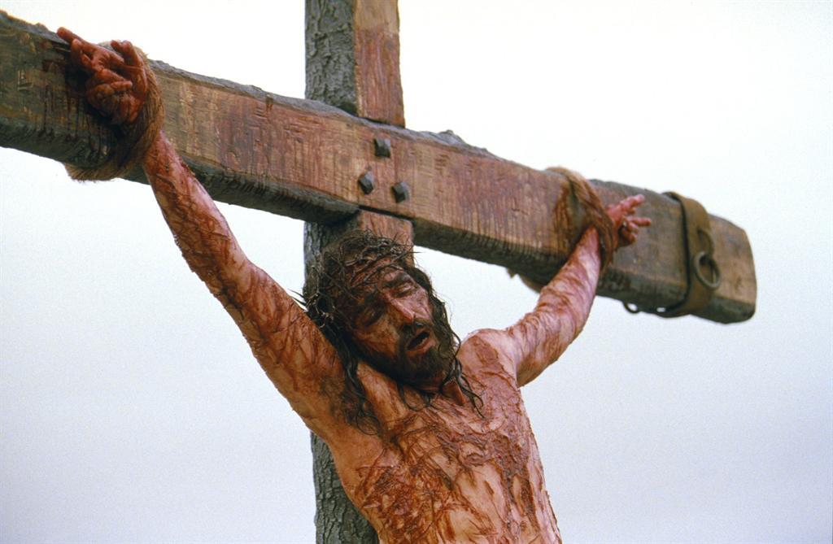
路加福音 9：20-26
耶稣又对众人说：
“若有人要跟从我，就当舍己，
天天背起他的十字架来跟从我。
路 9：23
3

Slide 4
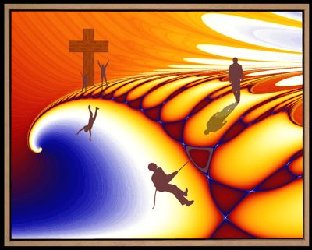
我是门徒…
1. 特权
利益
回应
4

Slide 5
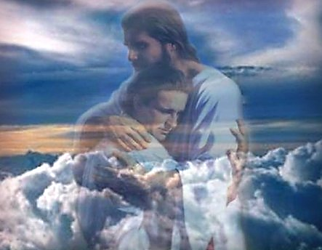
我是门徒 … 何等的特权
上帝的呼招，神的独生子
耶稣说：“你们说我是谁？” （路 9：20）
5

Slide 6
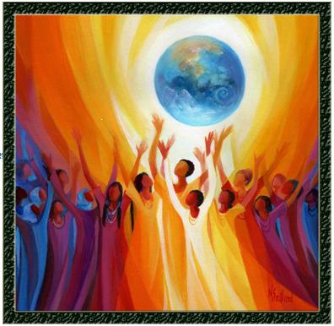
我是门徒 … 何等的特权
高举上帝， 神的独生子
─ “... 无论是生是死，总叫基督在我身上照常显大。”
（腓利比 1：20）
─ 整个世界
6

Slide 7
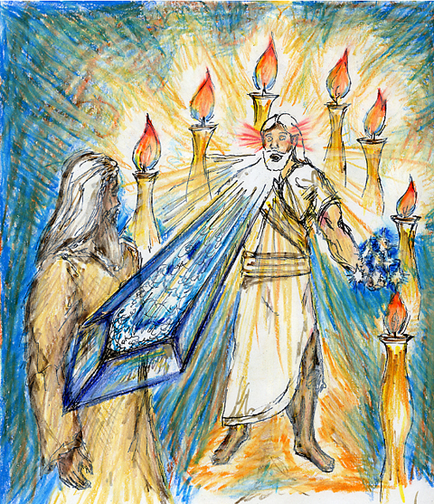
2. 我是门徒 … 伟大的利益!
a) 凡把我和我的道当作可耻的，人子在自己的荣耀里，并天父与圣天使的荣耀里降临的时候，也要把那人当作可耻的。 （路 9：26）
7

Slide 8
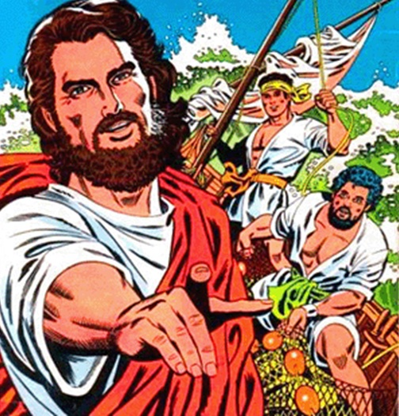
2. 我是门徒 … 伟大的利益!
彼得和他的同伴都打盹，既清醒了，就看见耶稣的荣光，并同他站着的那两个人。 （路 9：26）
8

Slide 9
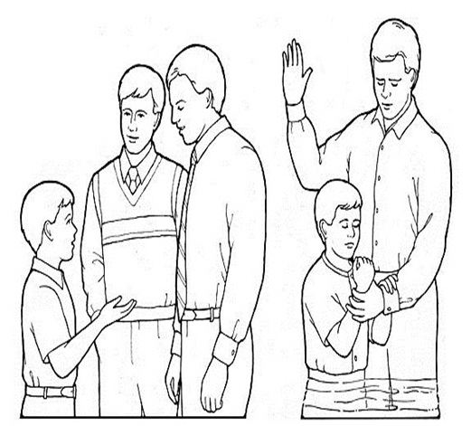
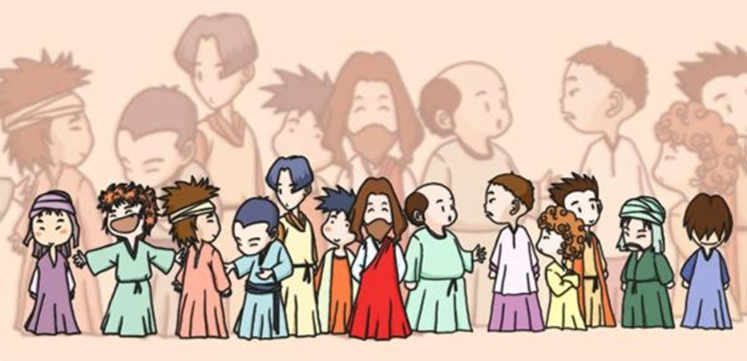
3. 我是门徒 … 我的回应
安排时间领受教导
没时间三大借口 （路9：58-62）
纪律的生命
默想，祷告，坚守
造门徒
约 15：8“你们多结果子，我父就因此得荣耀，你们也就是我的门徒了。”
9

